Slide 1
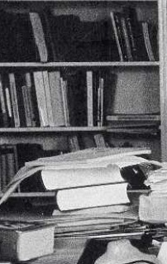
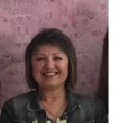
Херсонський державний університет Факультет української й іноземної філології та журналістики Кафедра німецької та романської філології
Вибіркова компонента
Аналітичне читання та письмо
ОП «Філологія (Германські мови та
літератури (переклад) включно»
СВО Бакалавр
Спеціальність 014.02 Середня освіта
(мова і література німецька)
Укладач: д.філол. н. Романова Н.В.

Slide 2
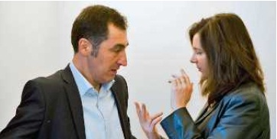
МЕТА КУРСУ
Формування в майбутніх учителів іноземної мови вмінь інтерпретувати адаптовані німецькомовні художні твори

Slide 3
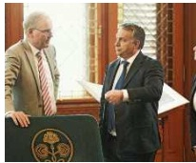
ЗАВДАННЯ КУРСУ
теоретичні: вивчення студентами поняттєво-теоретичного апарату курсу «Аналітичне читання та письмо»; усвідомлення студентами взаємозв“язку між змістом і формою; уміння студентів працювати з адаптованими німецькомовними художніми текстами, довідниковою літературою та словниками; розширення лінгвістичної компетенції студентів;
практичні: познайомити студентів із сучасною літературою Німеччини; навчити студентів інтерпретувати адаптовані художні твори сучасних авторів Німеччини; навчити студентів висловлюватися усно й письмово в межах прочитаного.

Slide 4
ПРОГРАМНІ РЕЗУЛЬТАТИ НАВЧАННЯ
ПРН2. Знання сучасних філологічних і дидактичних засад навчання іноземних мов і світової літератури та вміння використовувати різні теорії і досвід (вітчизняний, закордонний) у процесі вирішення професійних завдань.
ПРН8. Уміння аналізувати, діагностувати та корегувати власну педагогічну діяльність з метою підвищення ефективності освітнього процесу.
ПРН9. Знання мовних норм, соціокультурної ситуації розвитку української та німецької, англійської мов, особливості використання мовних одиниць у певному контексті, мовний дискурс художньої літератури й сучасності.
ПРН15. Здатність учитися впродовж життя і вдосконалювати з високим рівнем автономності набуту під час навчання кваліфікацію.

Slide 5
ПРОГРАМА КУРСУ
Проблеми німецької молоді (Probleme der deutschen Jugend).
Studieren oder arbeiten?
Sich aktiv oder passiv erholen ?
Eine Familie bilden oder familienfrei bleiben?
2. Батьки і діти (Väter und Söhne).
Erwachsen sein bedeutet…
Verantwortungsbewusst sein heißt…
Sich ernst benehmen meint….
3. Емансипована жінка (Emanzipierte Frau).
Frau und Mann
Frau und Familie
Frau und ihre Rechte und Freiheiten
Frau und Gesellschaft
4. Емоції та почуття (Emotionen und Gefühle).
Freude hat ein Gesicht, Angst hat tausende Gesichter
Liebe regiert die Welt, Wut ruiniert sie.

Slide 6
ПРОГРАМА КУРСУ
Interesse bringt Kenntnisse
Trockene Trauer
Ruhe und Stille
Ohne Gefühle

Slide 7
КОНТРОЛЬ ЗНАНЬ
Поточний контроль:
усне й писемне опитування;
тести;
написання есе, творів;
презентація прочитаного;
виконання дотекстових і післятекстових вправ.
Підсумковий контроль:
- диференційований залік / екзамен

